Slide 1

Présentation Projet MiniPOO MINI POO : Match-3
Eva GUILBERT, Clotilde GUYARD-GILLES
Conception des classes et de leurs attributs
Chargement XML des niveaux
Identification de combinaisons
Déplacement des éléments
Décompte des objectifs
Interface (visualisation)

Slide 2
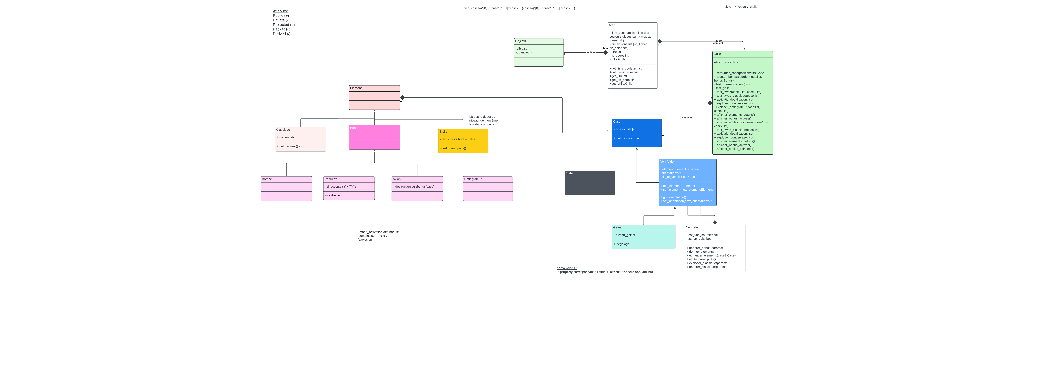

Slide 6
Déroulé d'une partie classique
Chargement de la grille à partir des données XML
Tester la présence de pattern dans la grille
=>si oui: supprimer, ajouter des bonus, faire "couler" les éléments
=>boucle test pattern & mouvement des éléments jusqu’à avoir une grille pleine
Effectuer un swap
Tester si un pattern a été formé
=>si oui: supprimer, ajouter des bonus
Faire "couler" les éléments, =>boucle test pattern & mouvement des éléments jusqu’à avoir une grille pleine...
Effectuer un swap...
-chargement_XML()
-renouveler_grille()
->supprime les patterns
->remplit et vide le tableau jusqu’à ce qu'il soit plein
-test_swap()
->supprime les pattern formés
-renouveler_grille()
...

Slide 7
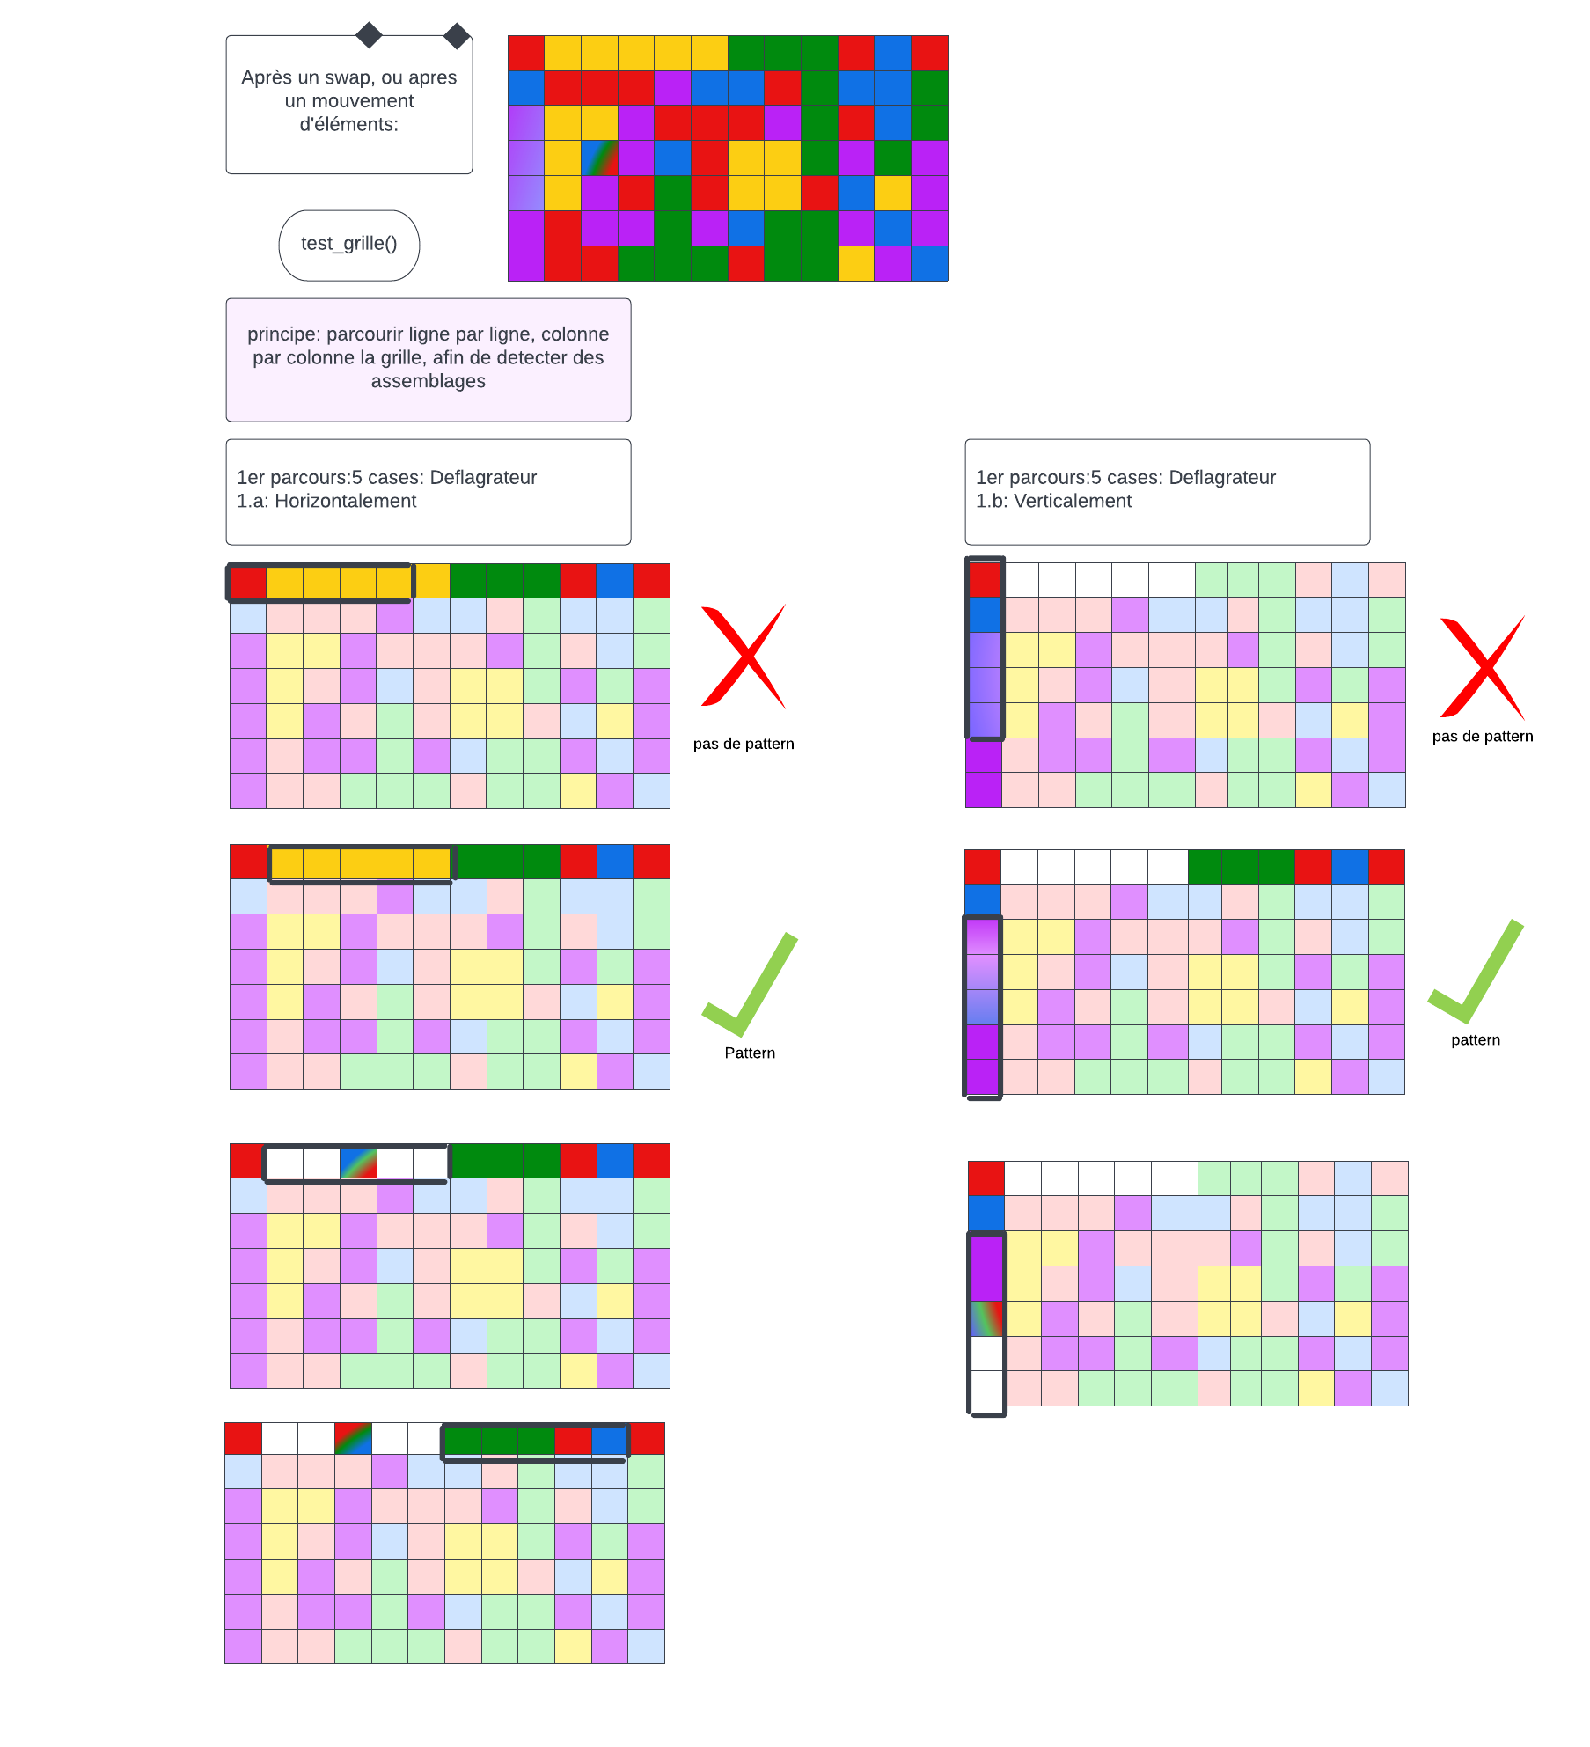
Test grille
Mission: Repérer toutes les nouvelles combinaisons d'une grille nouvellement générée,
Respecter la hiérarchie des bonus
-Pour chaque Bonus: parcourt les lignes, puis les colonnes
-teste si la case est Normale/Gelée, l'élément Classique
-détruit les éléments classiques, dégele les cases Gelées, pose des bonus

Slide 8
Test grille
+1
+5

Slide 9
Test grille
+1
+1

Slide 10
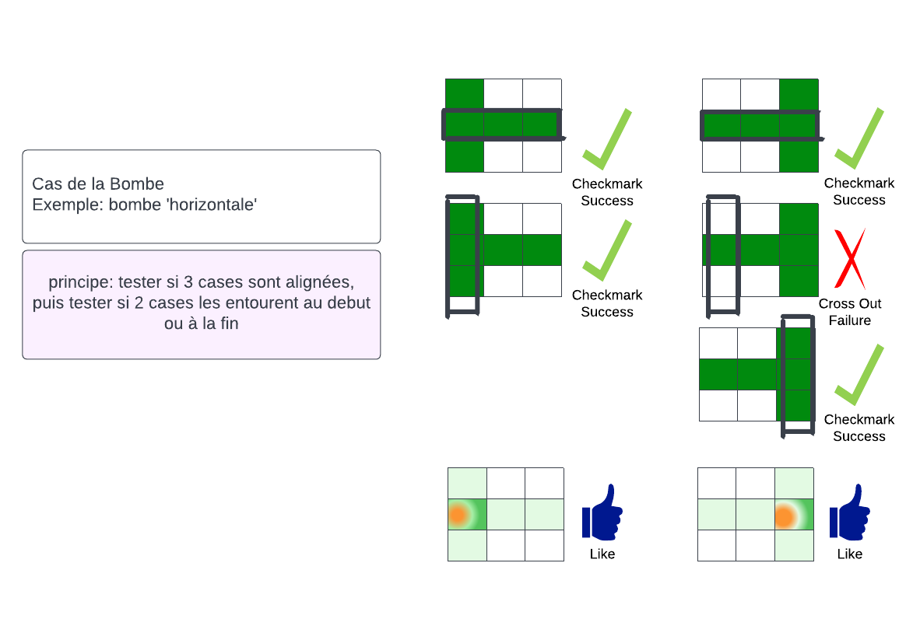
Test grille

Slide 11

Renouveler_grille
Test les patterns dans la grille (test_grille())
Les enlève, pose des bonus...
Tant que la grille n'est pas entièrement remplie:
->effectue le flux des éléments
->les cases source génèrent des éléments
->test les patterns...
A la fin, la grille est prête à être utilisée pour un swap

Slide 12
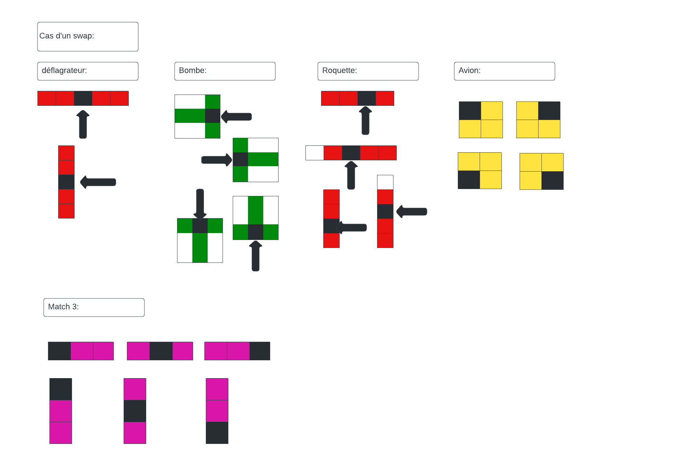
Test Swap
Mission: tester toutes les combinaisons possibles en respectant la hiérarchie des bonus
-Vérification cases Non Vides, éléments classiques, de même couleur
-Destruction éléments Classiques, dégelage cases Gelées, ajout d'un bonus

Slide 13
Test Swap

Slide 14
Test Swap

Slide 15
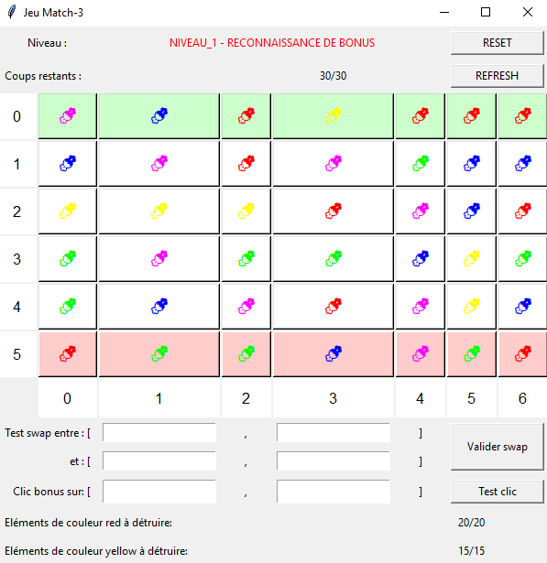
INTERFACE

Slide 16
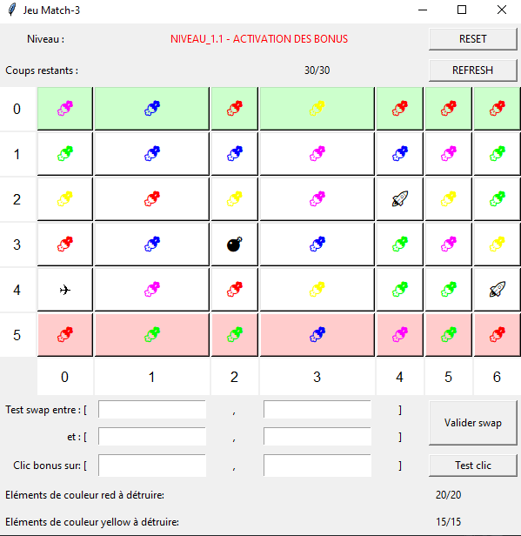
INTERFACE:

Slide 17
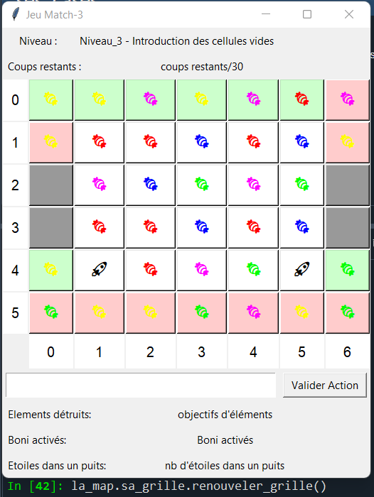
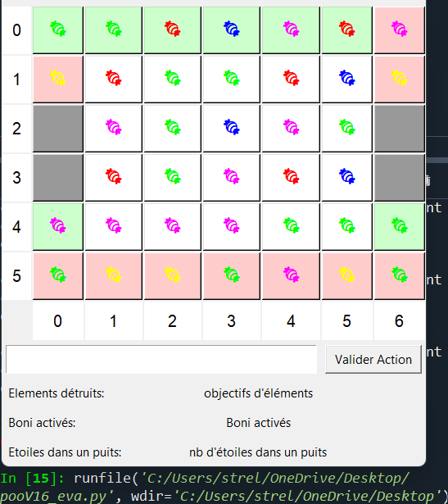
Test de la fonction test_swap() & renouveler_grille()

Slide 18
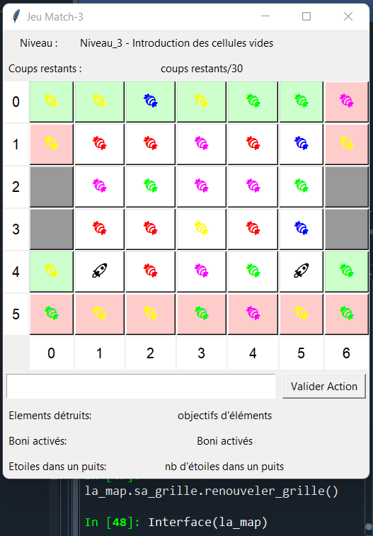
Test de la fonction test_swap() & renouveler_grille()

Slide 19
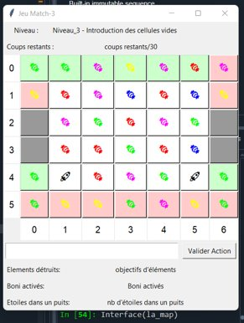
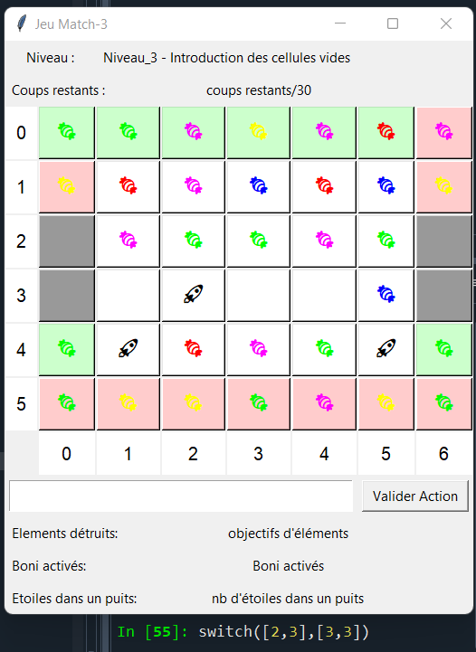
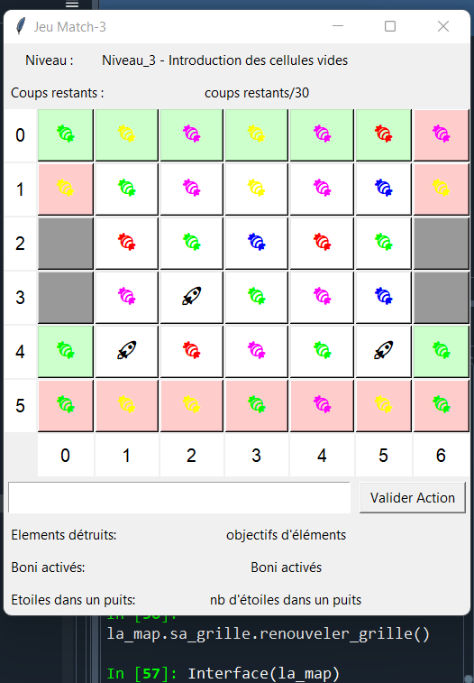
Tester switch (case1, case2)

Slide 20
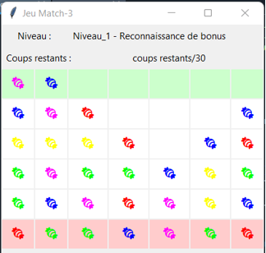
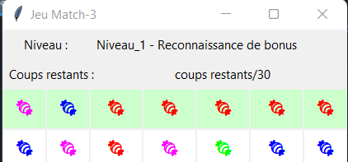
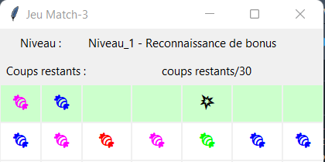
Création et explosion d'un bonus
la_map.sa_grille.test_swap(case1, case2)
Exploser_bonus([0,4])

Slide 21
Statistiques:
Environ 1300 lignes, avec Chargement XML, définitions des classes et interface
Classe Map
Classe Objectifs
7 fonctions
Nombre de coups, couleurs, définition/ajout objectifs, dimensions, titre...
Environ 40 lignes
3 fonctions
Définition cible, quantité, REPR

Slide 22
Statistiques
Grille
14 fonctions
Instanciations & _get _set
Activer des cases, exploser des bonus, tester si un swap est valide, tester des cases de même couleur, tester les assemblages dans la grille, renouveler la grille...
Environs 650 lignes
De très longues fonctions pour tester les différents pattern, en respectant la hiérarchie des Bonus.
Des fonctions plus courtes qui combinent ces longues fonctions

Slide 23
Statistiques
Classe Case
Classe Vide
Classe Non Vide
Classe mere
2 fonctions
Get_position et REPR
Rassemble les éléments communs aux cases Normales et Gelées
3 fonctions: orientation, téléportation, _get & _set élément
Est simplement vide
1 fonction: REPR

Slide 24
Statistiques
Classe Normale
Classe Gelée
8fonctions
Générer et exploser un élément classique, donner un élément selon le flux, échanger ses éléments
Environ 70 lignes
3 fonctions
_get & _set niveau gel, diminuer un niveau ou dégeler completement, REPR

Slide 25
Traitement après mouvement et génération de nouveaux éléments
Début
Assemblage déflagration?
non
Assemblage bombe?
non
Assemblage roquette?
non
Assemblage avion?
non
Combinaison classique?
non
oui
oui
oui
oui
oui
Explosion des cases et création d’une case bonus déflagration
Explosion des cases et création d’une case bonus bombe
Explosion des cases et création d’une case bonus roquette
Explosion des cases et création d’une case bonus avion
Explosion des cases
Mouvement des cases
Génération de nouveaux éléments dans les cases vides

Slide 26
Traitement des assemblages après action du joueur (swap)
Swap
Action=0
Assemblage déflagration?
non
Assemblage bombe?
non
Assemblage roquette?
non
Assemblage avion?
non
Combinaison classique?
non
Action=0 ?
non
oui
oui
oui
oui
oui
oui
Explosion des cases et création d’une case bonus déflagration
Explosion des cases et création d’une case bonus bombe
Explosion des cases et création d’une case bonus roquette
Explosion des cases et création d’une case bonus avion
Explosion des cases
Swap invalidé
Bonus activé (touché par l’explosion ou swap)?
Nb_de_coups+=1
non
oui
Action du bonus (destruction de cases)
Mouvement des cases
Génération de nouveaux éléments dans les cases vides
Fin du coup
Action=1

Slide 27
Traitement des assemblages après action du joueur (clic d’activation d’un bonus)
Swap
Assemblage déflagration?
non
Assemblage bombe?
non
Assemblage roquette?
non
Assemblage avion?
non
Combinaison classique?
non
oui
oui
oui
oui
oui
Explosion des cases et création d’une case bonus déflagration
Explosion des cases et création d’une case bonus bombe
Explosion des cases et création d’une case bonus roquette
Explosion des cases et création d’une case bonus avion
Explosion des cases
Bonus activé (touché par l’explosion ou swappé)?
Mouvement des cases
Génération de nouveaux éléments dans les cases vides

Slide 28
Ordre de traitement des boni
Assemblage déflagration?
non
Assemblage bombe?
non
Assemblage roquette?
non
Assemblage avion?
non
Combinaison classique?
oui
oui
oui
oui
oui
Explosion des cases et création d’une case bonus déflagration
Explosion des cases et création d’une case bonus bombe
Explosion des cases et création d’une case bonus roquette
Explosion des cases et création d’une case bonus avion
Explosion des cases

